Slide 1










數位人權：數位世界大偵查
2022年世界人權日
5-6年級版
教育部國教署中央課程與教學輔導諮詢人權教育議題輔導群
Notes:
本PPT內的小偵探、人物等圖片來源皆為：Emoji provided free by http://emojione.com

Slide 2

學習目標
1 認識數位科技在生活中的應用。
2 理解數位生活與人權的關係，及可能的侵害。
3 願意保護自己和他人的數位人權，並向他人倡議。

Slide 3

實質內涵
人E10認識隱私權與日常生活的關係。
人E11了解兒童權利宣言的內涵及兒童權利公約對兒童基本需求的維護與支持。

Slide 4

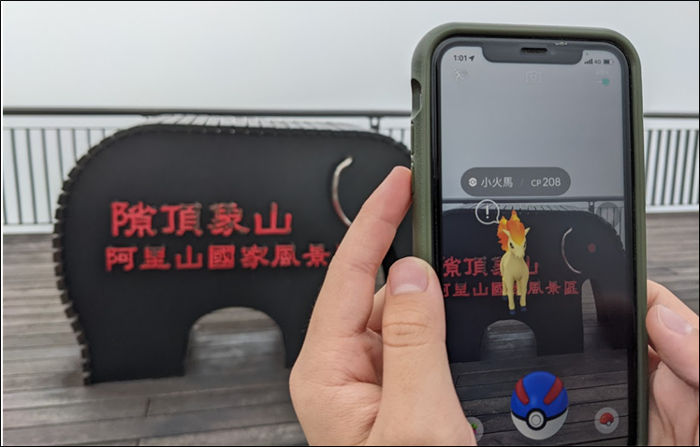
手機的主人正在做甚麼？
精靈寶可夢是任天堂和google公司共同推出，結合AR技術的一款遊戲目前全球下載人次已經超過10億次。
小補充：Augmented Reality（AR），中文名稱「擴增實境」，是將虛擬的影像，疊加在現實環境中。
你有玩過這款遊戲嗎？
想要玩這款遊戲，需要提供
任天堂公司哪些個人資料？
Answer：用手機抓寶
Notes:
想知道更多：https://arplaza.co/article/ar-intro/

Slide 5
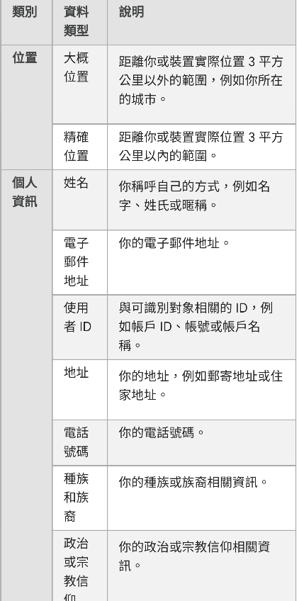
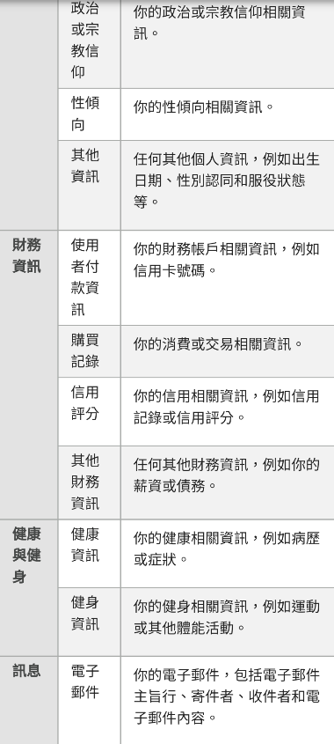
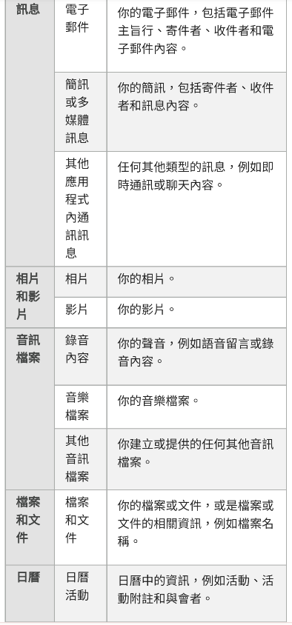
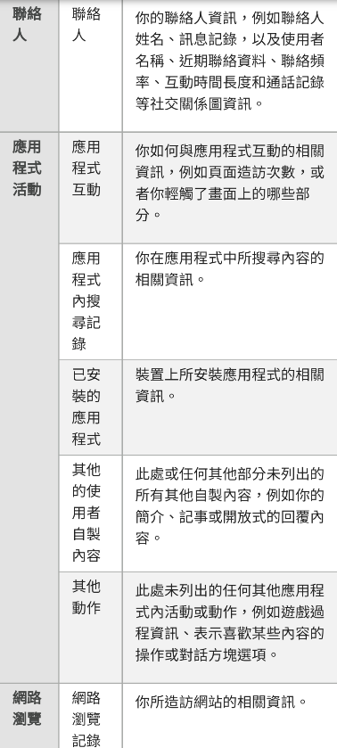
根據遊戲說明，在我們玩寶可夢時，公司會蒐集這些個資：
包含：
位置、姓名、email、使用者ID、電話、種族、政治或宗教信仰、
電子郵件內容、簡訊內容、即時通訊的聊天內容、相片、影片、
聲音、檔案文件、你的性傾向、性別認同、服役狀態、使用者付款資訊、
購買紀錄、財務資訊、健康資訊、健身資訊、聯絡人資訊、聯絡頻率、
聯絡時間長短、使用哪些應用程式、頁面造訪次數、搜尋的內容……。

Slide 6

算算看，一共有幾項個資：
位置、姓名、email、使用者ID、電話、種族、政治或宗教信仰、電子郵件內容、簡訊內容、即時通訊的聊天內容、相片、影片、聲音、檔案文件、你的性傾向、性別認同、服役狀態、使用者付款資訊、購買紀錄、財務資訊、健康資訊、健身資訊、聯絡人資訊、聯絡頻率、聯絡時間長短、使用哪些應用程式、頁面造訪次數、在應用程式中搜尋的內容……。
寶可夢最少可以存取28項個人資訊。

Slide 7



想一想，你覺得遊戲公司蒐集這些資料很合理的請舉圈，覺得蒐集過多資訊的請舉叉。
本PPT內的小偵探、人物等圖片來源皆為Emoji keyboard：Emoji provided free by http://emojione.com
Notes:
教學指引：老師讓學生以圈叉的動作表達自己的意見，目的是透過小小的活動讓學生思考遊戲公司蒐集個人資訊的合理性。

Slide 8

兩兩討論1分鐘：
有沒有哪一項資料，你特別不想被別人知道？為什麼？
位置、姓名、email、使用者ID、電話、種族、政治或宗教信仰、電子郵件內容、簡訊內容、即時通訊的聊天內容、相片、影片、聲音、檔案文件、你的性傾向、性別認同、服役狀態、使用者付款資訊、購買紀錄、財務資訊、健康資訊、健身資訊、聯絡人資訊、聯絡頻率、聯絡時間長短、使用哪些應用程式、頁面造訪次數、在應用程式中搜尋的內容……。
Notes:
教學指引：1 請同學兩兩討論一分鐘。
2 老師請自願的同學分享答案與原因。
3 此題沒有正確答案，主要是讓學生有機會思考這些個資的蒐集是否恰當，並分享學生的各自感受與觀
察若學生覺得每一項個資的蒐集都沒問題，也是可以的。

Slide 9
想一想
有些關於你的個人資料，你並不想被別人知道，也有權利
不被別人知道，這就是你的：
資訊隱私權
Notes:
教學指引：
想知道更多：https://eteacher.edu.tw/Archive.aspx?id=272

Slide 10
《兒童權利公約》 第16條，這樣規定：
我們自己的私事和家人的生活，或居住的家，我們的信件和
電話的內容，絕對不容許別人隨便偷看，隨便偷聽，這樣會
讓我們的尊嚴受到傷害。
資料來源：衛福部 兒童權利公約 圖畫版 https://goo.gl/iYcnB4
Notes:
教學指引：
想知道更多：https://eteacher.edu.tw/Archive.aspx?id=272

Slide 11
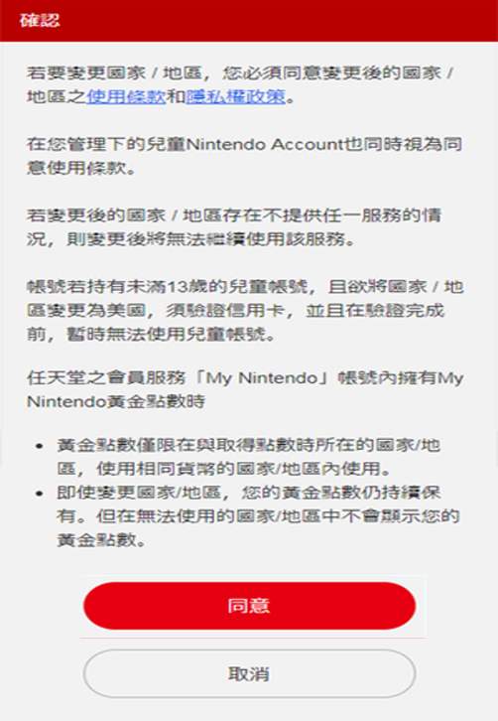


那網路平台在蒐集個資時，是否侵犯了隱私權？
觀察右邊，這是我們熟悉的下載畫面，是哪個動作讓我們交出我們的隱私？
當我們按下同意鈕時
，就同意公司蒐集及使用部分我們的個人資料。
我是同意鈕

Slide 12


此外也要記得，根據
《個人資料保護法》第3條，我們仍然可事後請其停止蒐集與使用該筆的資料！
遊戲公司也不應該將蒐集的
用戶資料，拿去做其他目的
的使用。
所以在登入網站、下載軟體時，都應該認真檢視使用權限、
隱私權設定！
這樣我知道了！
本PPT內的小偵探、人物等圖片來源皆為Emoji keyboard：Emoji provided free by http://emojione.com

Slide 13
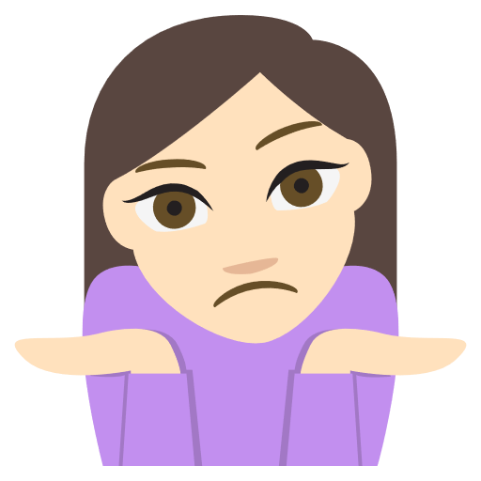
為什麼數位個資這麼搶手？
數位生活除了隱私，還可能會有哪些人權侵害呢？
這個問題，就讓各位小偵探來為妳解答吧！

Slide 14



各位小偵探，我最近遇到了許多與數位人權相關的案件，看起來案情並不單純，需要借助你們的力量，和我一起釐清真相，各位小偵探，就拜託你們了！
Notes:
教學指引：
1以下會有四個案件，每個案件皆附有相對應的實例，老師可以利用實例講解個資被濫用的情形。個資被濫用的情形往往是複合的資料，所以答案中只挑選最重要資料作為參考，並非唯一答案。
2 老師可以請各小組將答案寫在紙上或小白板上搶答，也可以在看完題目後給30秒的思考時間，再請各小組舉手搶答。

Slide 15

想一想，詐騙集團一定是得到哪一項
個資，所以可以成功？
案件1
哈哈哈，我就是傳說中的詐騙集團，我今天要假冒王大明，利用他的信用卡在網路上買最貴的照相機、手機……，再把這些商品通通賣掉，大賺一筆，哈哈哈，倒楣鬼王大明，你下個月接到帳單就慘了呀！
Email、電話、種族、政治或宗教信仰、簡訊內容、相片、影片、聲音、病例、
信用卡卡號、購買紀錄、健身資訊、聯絡人資訊、位置資訊、使用哪些應用程式、瀏覽的網頁、在網路上搜尋了哪些內容。
信用卡卡號
Notes:
答案僅作為參考答案，若學生可以清楚說明理由，皆可視為正確答案。

Slide 16
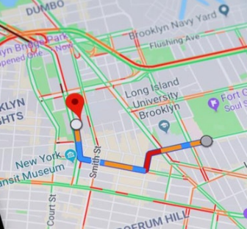
太厲害了！Google是千里眼嗎？
案件2
Google握有了用戶的哪一項個資所以可以判斷即時路況？
Google官方在烏俄戰爭期間關閉了
烏克蘭即時路況，以避免俄軍透過Google Maps的即時路況知道哪些
路段充滿逃難的人潮，並發動攻擊。
種族、政治或宗教信仰、簡訊內容、相片、影片、聲音、信用卡卡號、購買紀錄、如病例、健身資訊、聯絡人資訊、位置資訊、使用哪些應用程式、瀏覽的網頁、在網路上搜尋了哪些內容。
位置資訊
從Google Maps的即時路況中可以看出，紅色路段代表人多塞車，藍色路段則是人較少。
想知道更多：https://technews.tw/2022/03/01/google-maps-temporarily-disables-live-traffic-data-in-ukraine/
Notes:
答案僅作為參考答案，若學生可以清楚說明理由，皆可視為正確答案。

Slide 17
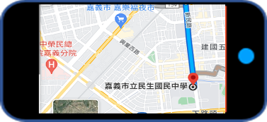
Google Maps的千里眼技術怎麼做到的？
當我們同意Google蒐集我們位置資訊時，Google就可以將你現在的位置上傳，當數量夠多時，就可以知道哪些地方人多，哪些地方人少。同時，Google也會分析過去一段時間的車流量資料，利用AI學習，交叉比對結果，最後產生即時資訊。
想知道更多：https://technews.tw/2020/09/04/how-google-maps-navigation-works/

Slide 18
換人演演看，有這麼厲害嗎？
案件3
導演需要擁有哪些演員的個資，才可以換人演演看？
Hi！我是大導演，正在拍一部超厲害的電影。已經快拍完可以賺大錢了，但男主角忽然過世了。唉！雖然傷心，但剩下未完成的電影該怎麼辦？看來我只好用替身演戲，再換成
男主角的臉和聲音了！
Email、電話、種族、政治或宗教信仰、簡訊內容、相片、影片、聲音、病例、
信用卡卡號、購買紀錄、健身資訊、聯絡人資訊、位置資訊、使用哪些應用程式、瀏覽的網頁、在網路上搜尋了哪些內容。
相片、影片、聲音
Notes:
答案僅作為參考答案，若學生可以清楚說明理由，皆可視為正確答案。

Slide 19
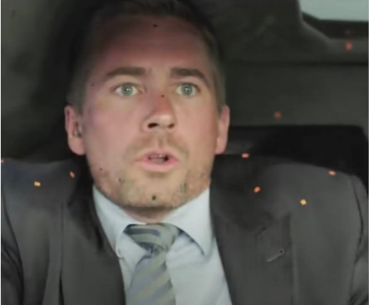
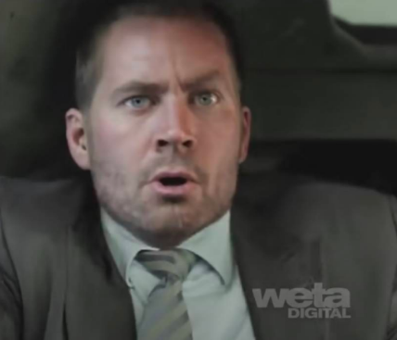
深偽技術，演出不存在的電影。
電影「玩命關頭7」拍攝到後半段時，男主角保羅沃克因為車禍過世了，後來劇組找來男主角的弟弟將電影演完，再利用「深偽」技術(Deepfake)，將臉與聲音換成男主角的模樣，完成了電影。
換臉前
電影由弟弟擔任替身拍攝。
換臉後
電影正式上映時換成保羅沃克的臉！
想知道更多內容，圖片來源：https://www.youtube.com/watch?v=fCrYfRjpuXU

Slide 20
為什麼商人會知道你喜歡甚麼？是
因為掌握了你的哪些個人資訊？
案件4
各位老闆好，投放網路廣告是本公司的專業，絕對比刊登報紙廣告厲害，我們會幫您找到最有購買意願的消費者，讓您的商品大賣，鈔票不斷飛進您的錢包裡！投放網路廣告，找我們就對了！
Email、電話、種族、宗教信仰、簡訊內容、相片、影片、聲音、病例
信用卡卡號、購買紀錄、健身資訊、聯絡人資訊、位置資訊、使用哪些應用程式、瀏覽的網頁、在網路上搜尋了哪些內容。
購買紀錄
使用哪些應
用程式
瀏覽的網頁
在網路上搜尋
了哪些內容
Notes:
答案僅作為參考答案，若學生可以清楚說明理由，皆可視為正確答案。

Slide 21



你的個人資訊，很值錢！
2021年全球數位廣告總額約4420億美元，為什麼商人這麼愛在網路上買廣告呢？
因為我們在網路上的行為，說出太多祕密啦！
你有在Youtube上追蹤過誰？玩抖音？下載遊戲軟體嗎？當社群平台擁有大量這些資訊，就可以清楚了解你的喜好，精準投放廣告，賺進大筆廣告費唷！
想知道更多：https://technews.tw/2022/02/27/the-cost-of-digital-ad-has-new-record-in-2021/
Notes:
教學指引：
想知道更多：https://technews.tw/2022/02/27/the-cost-of-digital-ad-has-new-record-in-2021-does-it-matter-to-facebook-and-google-or-meta-and-alphabet/

Slide 22
當網路公司知道眾人的興趣喜好，這些資訊可以做甚麼？
可以拿來做科學研究、社會學分析，幫助制科技進步或制定政策，
但當然也可能被不當利用。
劍橋分析事件，就是劍橋分析公司不當取得臉書8700萬用戶資訊後，利用這些資訊操弄民意影響選舉的實例，最後影響了2016年的美國總統大選、英國脫歐公投的結果，對全世界都造成了巨大的影響！
想要了解更多：https://www.inside.com.tw/feature/documentary-and-digital-world/23967-the-great-hack-review
Notes:
教學指引：老師可以請同學思考30秒後，徵求幾位同學分享答案，接著說明劍橋分析事件。
劍橋分析事件：https://www.inside.com.tw/feature/documentary-and-digital-world/23967-the-great-hack-review

Slide 23


各位小偵探，非常榮幸與你們一起破案，
網路世界很方便、很有趣，但也有很多風險，在這裡，我想提供大家幾個保護數位生活安全的好方法給大家。

Slide 24
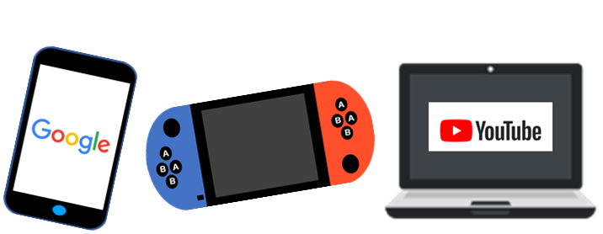
1. 使用網路時，不隨便透漏個資。
2. 不要下載不明的App。
3. 使用軟體前認真檢視使用權限、隱私權設定。
4. 不同的裝置與網站使用不同的密碼。
各位小偵探，在使用網路時，一定要小心保護
自己的數位生活安全！

Slide 25





鈴……讓我接個電話。
甚麼？又有新案件！
數位生活有這麼多問題嗎？
好，小偵探我們出發吧！Let’s Go！

Slide 26



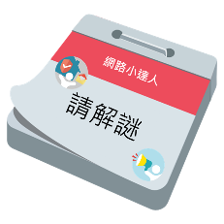

信箱裡真的有一封信！信裡寫了甚麼？
等等，這裡怎麼會有郵筒，莫非是破案的提示？
讓我們來看看吧!
小偵探們，數位生活包山
包海，要成為網路達人，
就必須解開以下四道謎題，請善用《世界人權宣言》 ，那將是你解開謎題的關鍵！

Slide 27
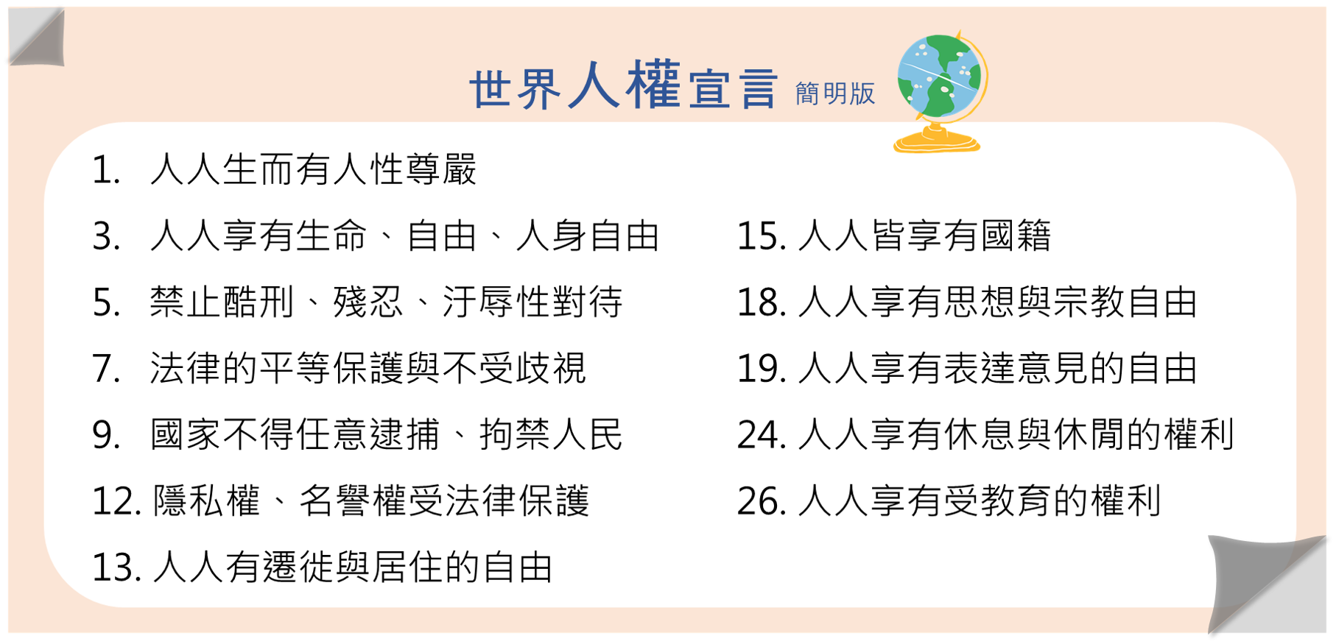


小偵探們，1948年聯合國頒布了《世界人權宣言》 ，宣告了人權的基本保障，作為所有人民和國家共同努力實踐的標準，讓我們一起來看看！

Slide 28


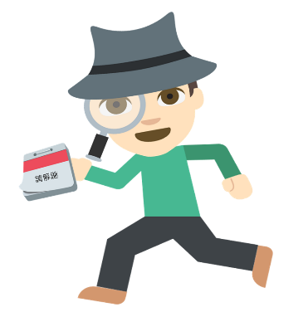
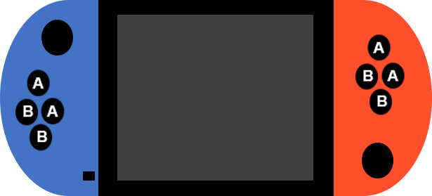
解謎規則
謎題：共四題
討論方式：小組討論，或與左右鄰居兩兩討論。
討論時間：5分鐘
提示：《世界人權宣言》 (請參附件1，學習單)
任務1：請寫出答案和第幾條《世界人權宣言》
相關，只需要寫出《世界人權宣言》的編號。
提示：答案可能不只一個，答案可能會重複。
任務2：找出相對應的宣言後，請討論原因。
任務3：依老師指示，分享答案與原因。
任務
START
1
2
3
4
5
6
7
8
9
10
11
12
13
14
15
16
17
18
19
20
21
22
23
24
25
26
27
28
29
30
31
32
33
34
35
36
37
38
39
40
41
42
43
44
45
46
47
48
49
50
51
52
53
54
55
56
57
58
59
1min
1：01
1：02
1：03
1：04
1：05
1：06
1：07
1：08
1：09
1：10
1：11
1：12
1：13
1：14
1：15
1：16
1：17
1：18
1：19
1：20
1：21
1：22
1：23
1：24
1：25
1：26
1：27
1：28
1：29
1：30
1：31
1：32
1：33
1：34
1：35
1：36
1：37
1：38
1：39
1：40
1：41
1：42
1：43
1：44
1：45
1：46
1：47
1：48
1：49
1：50
1：51
1：52
1：53
1：54
1：55
1：56
1：57
1：58
1：59
2mins
2：01
2：02
2：03
2：04
2：05
2：06
2：07
2：08
2：09
2：10
2：11
2：12
2：13
2：14
2：15
2：16
2：17
2：18
2：19
2：20
2：21
2：22
2：23
2：24
2：25
2：26
2：27
2：28
2：29
2：30
2：31
2：32
2：33
2：34
2：35
2：36
2：37
2：38
2：39
2：40
2：41
2：42
2：43
2：44
2：45
2：46
2：47
2：48
2：49
2：50
2：51
2：52
2：53
2：54
2：55
2：56
2：57
2：58
2：59
3mins
3：01
3：02
3：03
3：04
3：05
3：06
3：07
3：08
3：09
3：10
3：11
3：12
3：13
3：14
3：15
3：16
3：17
3：18
3：19
3：20
3：21
3：22
3：23
3：24
3：25
3：26
3：27
3：28
3：29
3：30
3：31
3：32
3：33
3：34
3：35
3：36
3：37
3：38
3：39
3：40
3：41
3：42
3：43
3：44
3：45
3：46
3：47
3：48
3：49
3：50
3：51
3：52
3：53
3：54
3：55
3：56
3：57
3：58
3：59
4mins
4：01
4：02
4：03
4：04
4：05
4：06
4：07
4：08
4：09
4：10
4：11
4：12
4：13
4：14
4：15
4：16
4：17
4：18
4：19
4：20
4：21
4：22
4：23
4：24
4：25
4：26
4：27
4：28
4：29
4：30
4：31
4：32
4：33
4：34
4：35
4：36
4：37
4：38
4：39
4：40
4：41
4：42
4：43
4：44
4：45
4：46
4：47
4：48
4：49
4：50
4：51
4：52
4：53
4：54
4：55
4：56
4：57
4：58
4：59
5mins
Times
up
我是計時器，點我計時五分鐘
Notes:
教學指引:
1 請老師影印附件1，學習單，分給同學。
2 老師可視時間，決定討論模式：
(1) 可以兩兩討論，也可以分組討論。
(2) 如果時間充裕，可以請每一個小組均討論四個題目，並依老師指示分享原因。
(3) 如果時間不夠充裕，可以請每一小組只討論一個題目，並依老師指示分享原因。
2 老師利用ppt第36-40頁，進行討論並且說明。
4 建議教學時間：小組討論5分鐘，老師請小組分享與講解答案5分鐘。

Slide 29

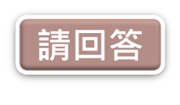
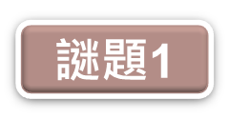



小玉的行為，可能侵害了
被害人哪些權利？
網紅小玉設立網站，蒐集名人網路上的照片、影片，利用深偽技術，製作名人的不雅影片，並且將這些不雅影片傳給網站的會員，利用這個方法賺錢。
Answer：
1 ：人人享有人性尊嚴
12：隱私名譽權
Notes:
答案僅作為參考答案，答題的重點是希望藉由不同型態的網路行為讓學生思考，網路與人權的關係，只要同學能有道理的敘述相關答案，皆可視為正確。
想要知道更多：
新聞1
https://tw.news.yahoo.com/%E5%AE%8C%E6%95%B4%E5%90%8D%E5%96%AE%E6%9B%9D-%E5%B0%8F%E7%8E%89%E6%8F%9B%E8%87%89%E8%AC%8E%E7%89%87%E4%B8%8A%E7%99%BE%E4%BA%BA%E5%8F%97%E5%AE%B3-%E9%A9%9A%E8%A6%8B%E8%B6%85%E5%A4%9A%E5%A4%A7%E5%92%96%E8%97%9D%E4%BA%BA-073900043.html
新聞2
https://www.thenewslens.com/article/168524

Slide 30

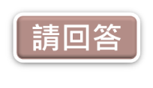
謎題2
溫約瑟先生利用GoogleMap與網路資料，
製作了「中國人民解放軍基地及設施」網站，標註了1600處中國軍隊的駐防地點，互動
地圖已經有超過100萬人次的瀏覽，溫約瑟在訪問中表示，他是一個軍事迷，很高興可以透過他的創作，讓更多人關心國防議題，
一起為保衛國家而努力。
溫約瑟是利用網路行使哪些人權公約保障的權利？
Answer：
19 ：表達意見的自由
Notes:
答案僅作為參考答案，答題的重點是希望藉由不同型態的網路行為讓學生思考，網路與人權的關係，只要同學能有道理的敘述相關答案，皆可視為正確。
教學指引：
想知道更多：https://www.storm.mg/article/4432919?page=1

Slide 31

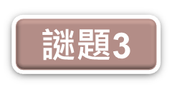
2022年5月，因為疫情延燒，全台灣有
許多中小學改為線上教學，雲林土庫
圖書館館長在臉書上感嘆地說，除了需要充足的電腦、網路設備，還需要有
大人的引導，否則許多資源匱乏的孩子，就會因為數位落差，而無法在線上教學期間，好好學習。
因為網路、電腦所造成的數位落差，可能會傷害學生的那些權利？
Answer：
7 ：平等權
26：受教育的權利
Notes:
答案僅作為參考答案，答題的重點是希望藉由不同型態的網路行為讓學生思考，網路與人權的關係，只要同學能有道理的敘述相關答案，皆可視為正確。
想知道更多：https://udn.com/news/story/6898/6343385

Slide 32

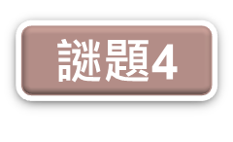
這些被騙至柬埔寨的被害人，可能有哪些權利遭受侵害？
網路詐騙層出不窮，刑事局指出，近來有詐騙集團透過網路招攬台灣人前往
柬埔寨工作，一旦到達當地，就會沒收手機、護照，限制人身自由，被要求從事各種網路詐騙工作，一旦不從，即可能遭受虐待。
Answer：
3 ：人人享有自由、人身
安全
5：禁止酷刑或殘忍對待
Notes:
答案僅作為參考答案，答題的重點是希望藉由不同型態的網路行為讓學生思考，網路與人權的關係，只要同學能有道理的敘述相關答案，皆可視為正確。
想知道更多：https://www.twreporter.org/topics/cambodia-taiwanese-human-trafficking

Slide 33


各位小偵探，你們真的是太棒了！恭喜你們都
成為數位生活小達人！
你們是否覺得，數位人權保障很重要？
讓我們發揮創意，製作倡議海報，告訴更多人「數位人權保障」的重要性！
數位人權保障，你我一起來！
Let’s Go !

Slide 34


倡議目的：提醒更多人數位人權的重要性。
(請參考附件2，倡議海報)
步驟1：利用學習單所提供的四個版型，製作倡議海報。
步驟2：利用海報向家人倡議數位人權的重要性。
步驟3：將海報交回給老師。
步驟1：利用老師所提供的4個PPT版型製作倡議海報。
步驟2：上傳到社群媒體讓更多人知道數位人權的重要性。
方法1：紙本
方法2：線上版
Notes:
教學指引:
紙本：
1 老師影印宣傳海報(附件2)，給予學生製作倡議海報，並且進行倡議。
2 老師可以自行決定是否要收回海報。
線上版：
1 老師可以上傳PPT第43-46頁倡議海報，並利用googleclassroom派作業，讓學生進行線上共編。
2 可以請學生將編輯好海報上傳到社群媒體，進行倡議。

Slide 35

寫自己的名字或綽號
寫下保護數位生活安全的行動，至少一樣。

Slide 36
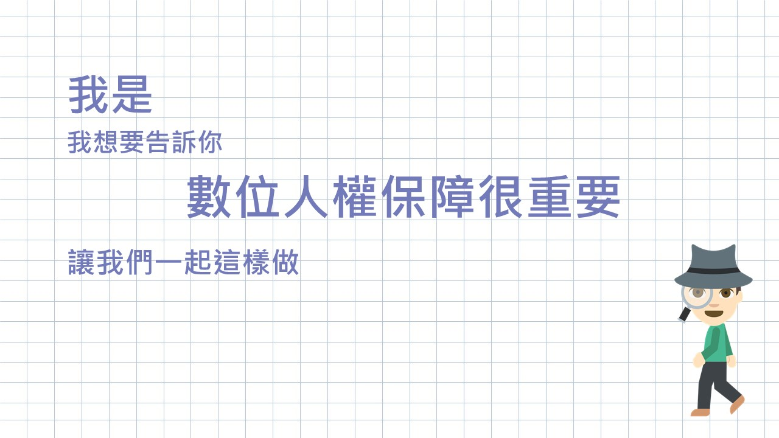
寫自己的名字或綽號
寫下保護數位生活安全的行動，至少一樣。

Slide 37
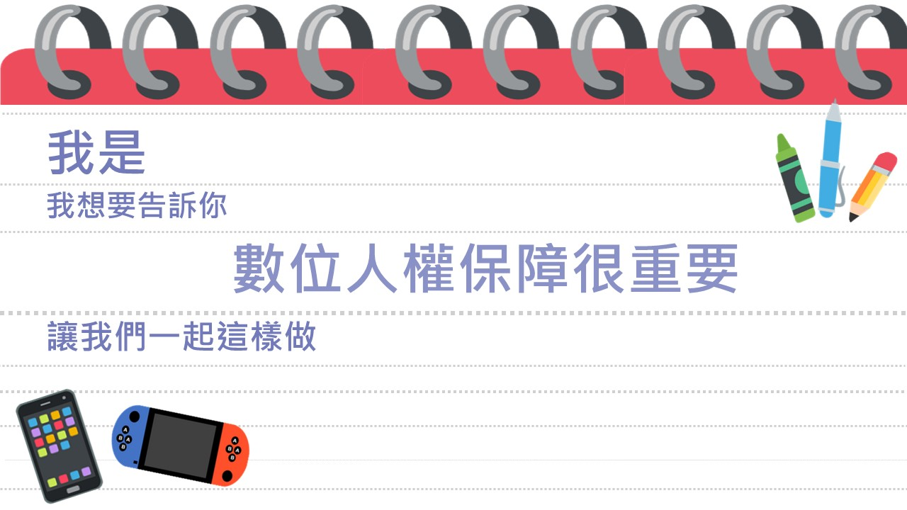
寫自己的名字或綽號
寫下保護數位生活安全的行動，至少一樣。

Slide 38
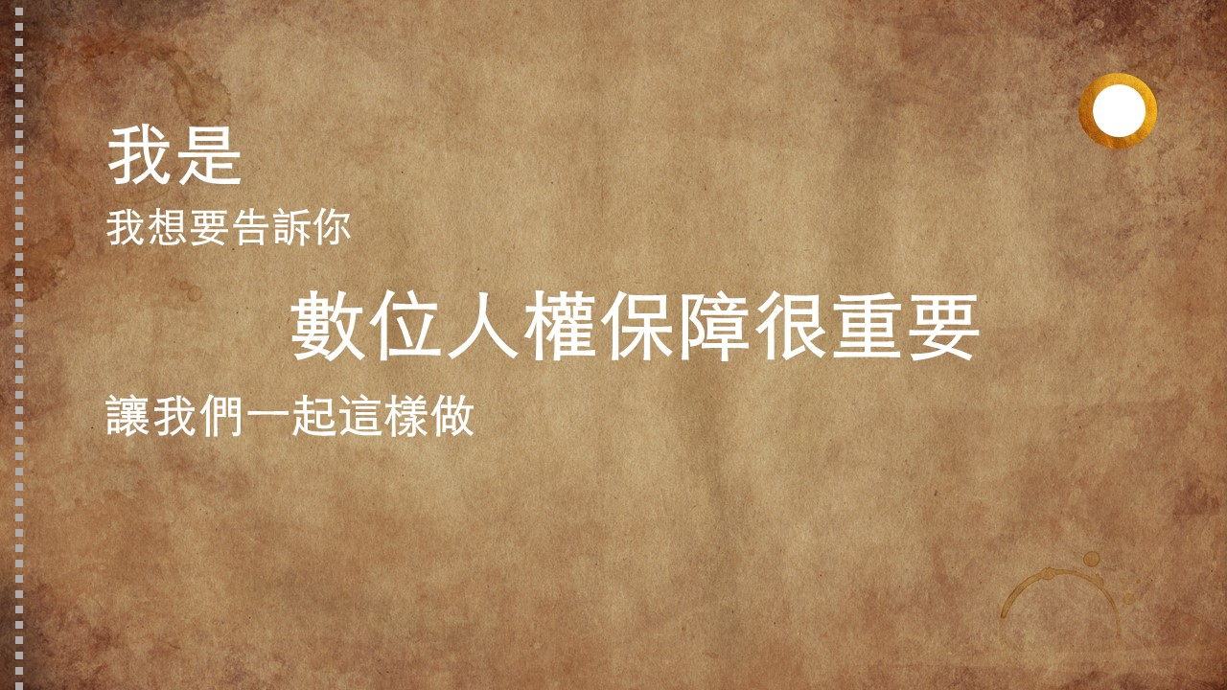
寫自己的名字或綽號
寫下保護數位生活安全的行動，至少一樣。

